Slide 1
Духовное краеведение Подмосковья
Давидова Вознесенская пустынь
Презентация к уроку № 30
Презентацию выполнила
Учитель географии и краеведения
МОУ СОШ № 11 г. Серпухова
Кириллина Н.В.

Slide 2
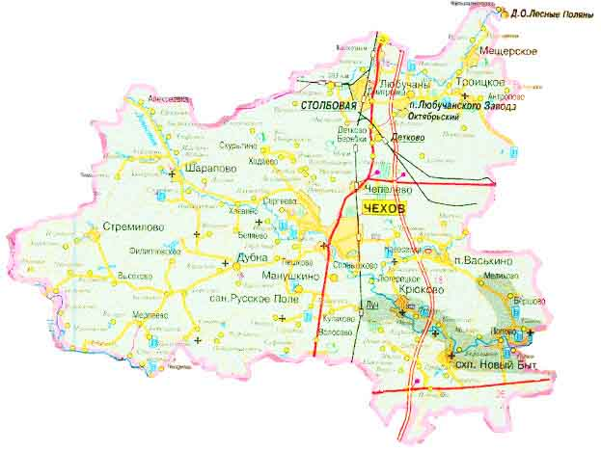

Slide 3
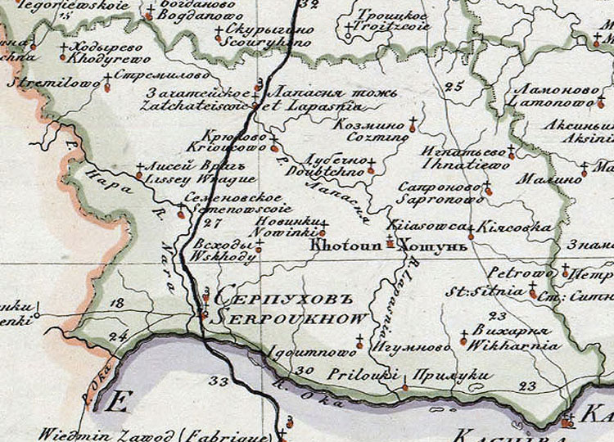
Серпуховский уезд в XVIII веке

Slide 4
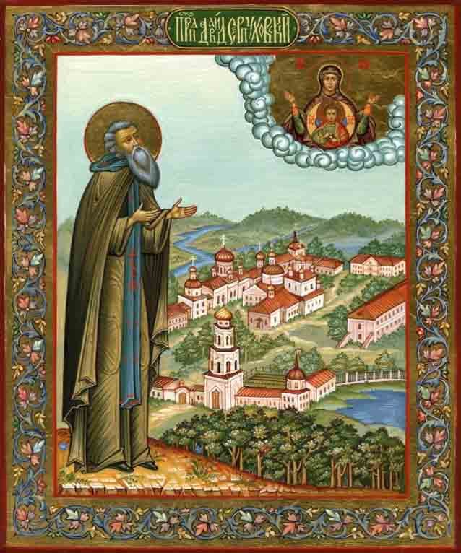
Духовный путь
Давида Серпуховского
Преподобный Давид Серпуховский
постриженник Пафнутия Боровского
Преподобный Пафнутий Боровский
постриженник Никиты,
третьего настоятеля
Серпуховского Высоцкого монастыря
Преподобный Никита
ученик и родственник
Сергия Радонежского

Slide 5
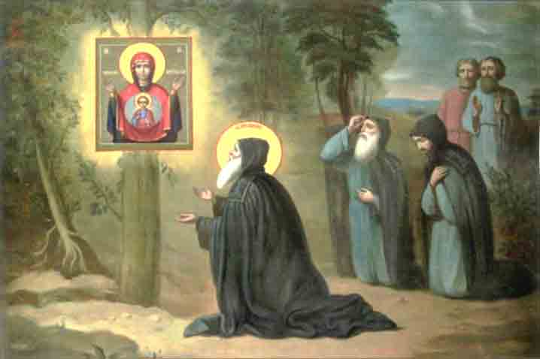
Преподобный Давид со спутником приходит на место будущей пустыни.
Фреска храма Всех Святых.

Slide 6
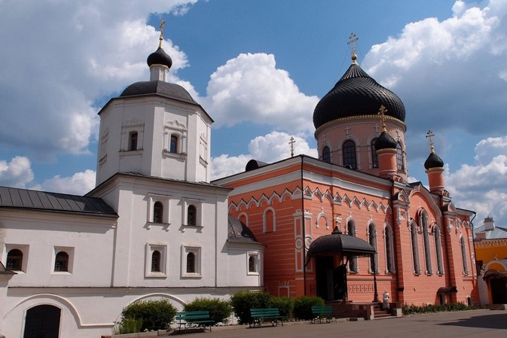
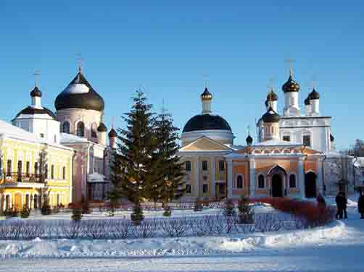
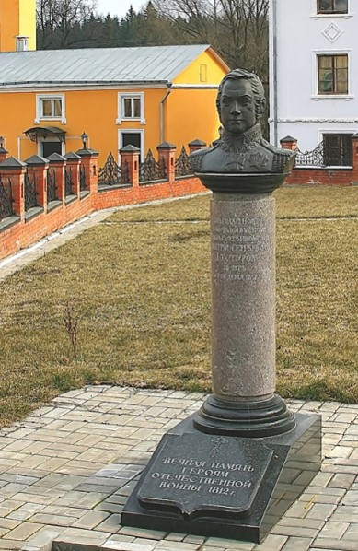
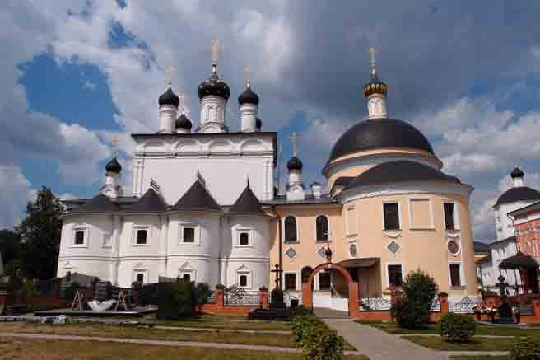
Успенская церковь и Спасский собор
Знаменская
церковь
На могиле
Д.С. Дохтурова
Вознесенский собор и Никольская церковь

Slide 7
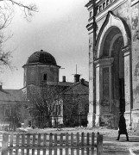
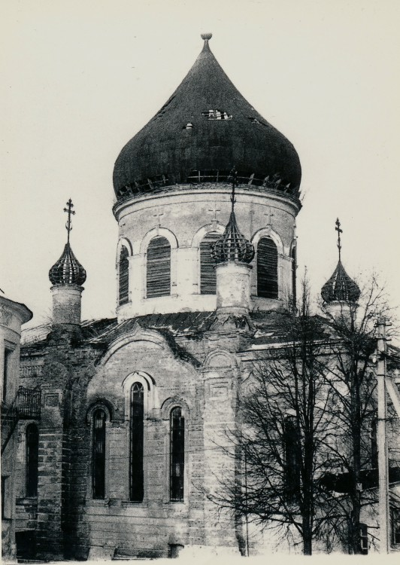
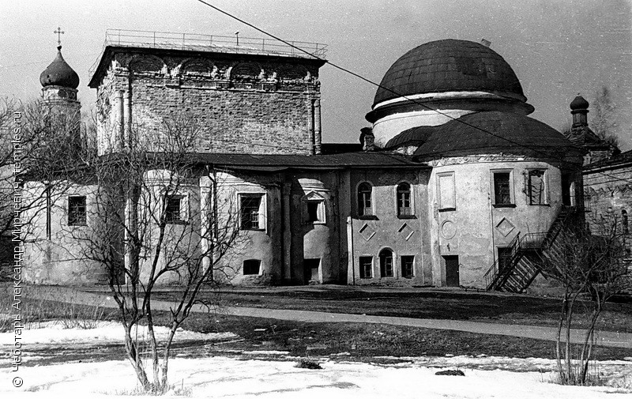
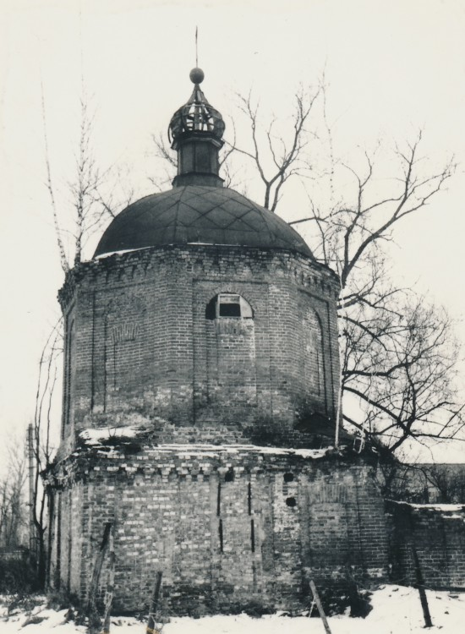
1923 –
1992 гг.

Slide 8
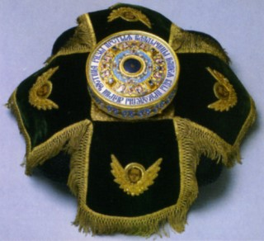
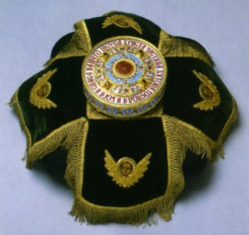
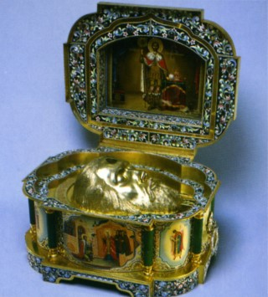
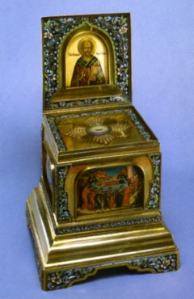
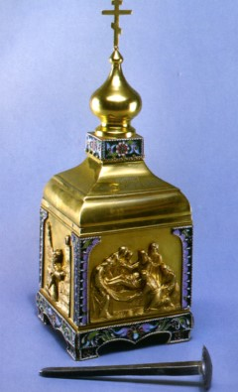
1
2
3
1. Ковчег с частицей хитона Спасителя.
Ковчег с частицей Ризы Пресвятой Богородицы
3. Ковчег с частицей главы святого благоверного князя Александра Невского
4. Копия Гвоздя Распятия Господня
с частицей подлинного гвоздя
5. Ковчег с мощами святителя и чудотворца Николая, архиепископа Мирликийского.
5
4

Slide 9
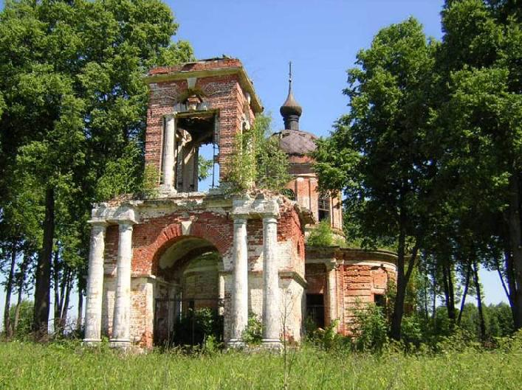
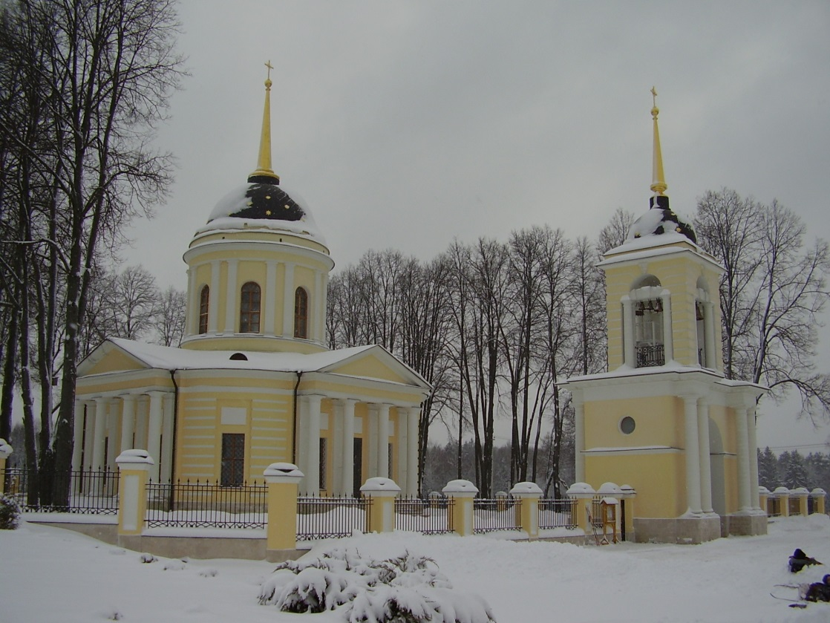
Подворье монастря
в Талеже
2002 год
Храм Рождества Богородицы
2013 год

Slide 10
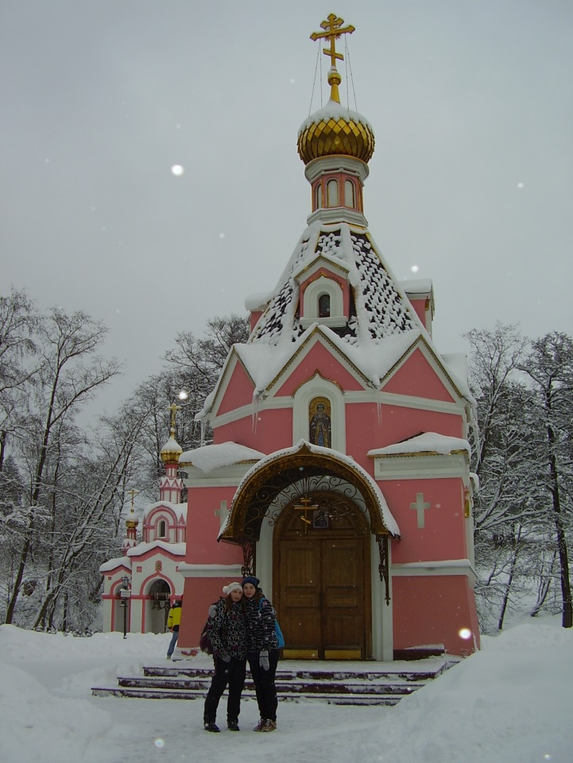
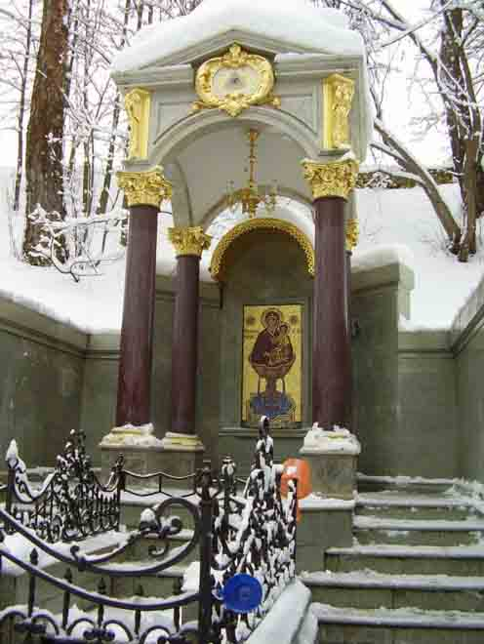
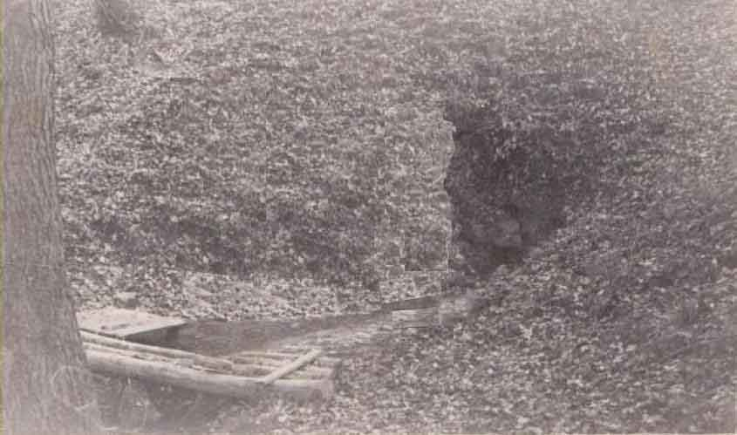
Источник
преподобного
Давида Серпуховского
в 1970 г. и в 2013 г.

